Slide 1

web工程
1小组项目展示
——记忆花园问答社区
组长：李志刚

Slide 2

项目功能
  用户的登录/退出
  用户发文/提问/回答/评论
  相关问题的标签
  问题的搜索
  用户的个人空间（消息提醒，提问列表）
  热点问题置顶

Slide 3
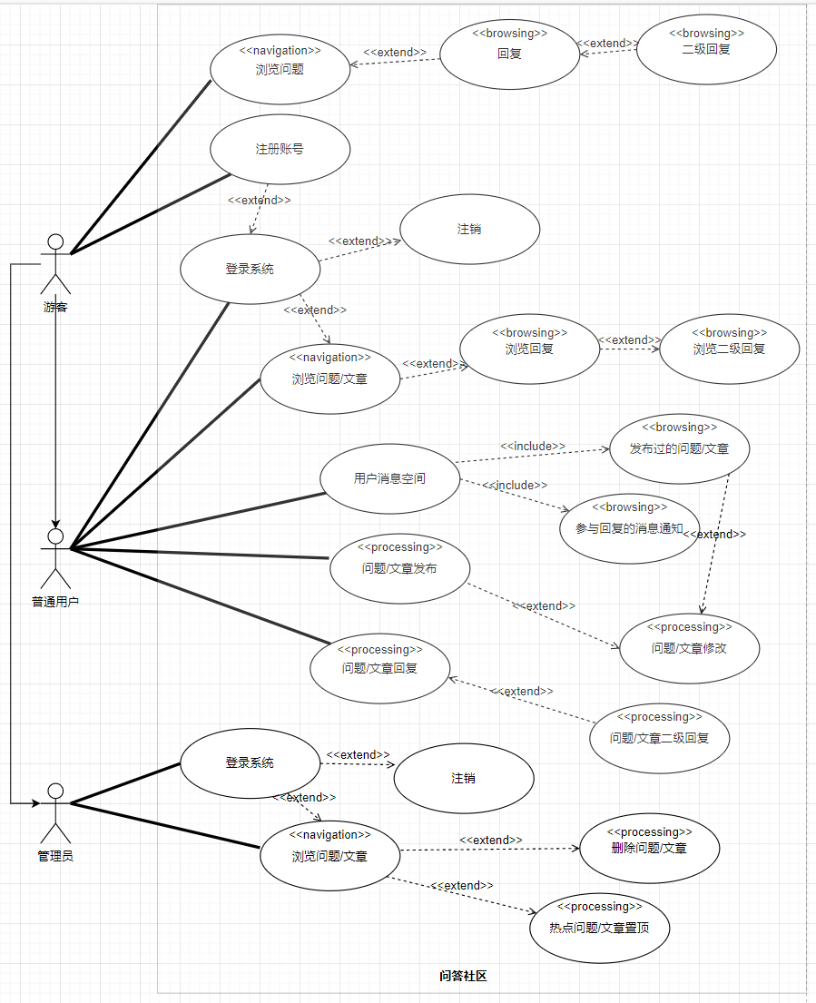
功能需求建模1用例图

Slide 4
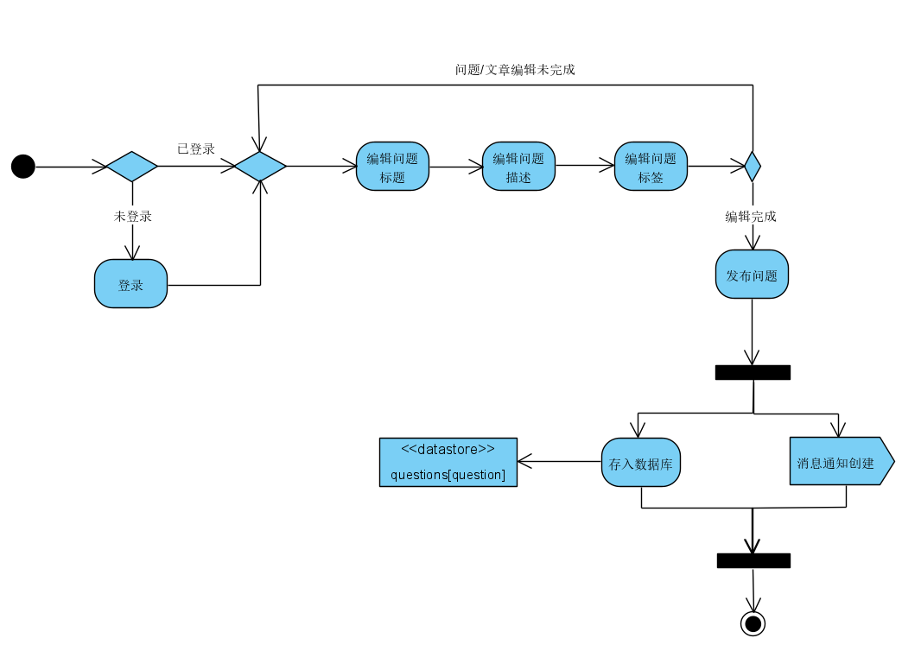
功能需求建模2活动图
提问活动图

Slide 5
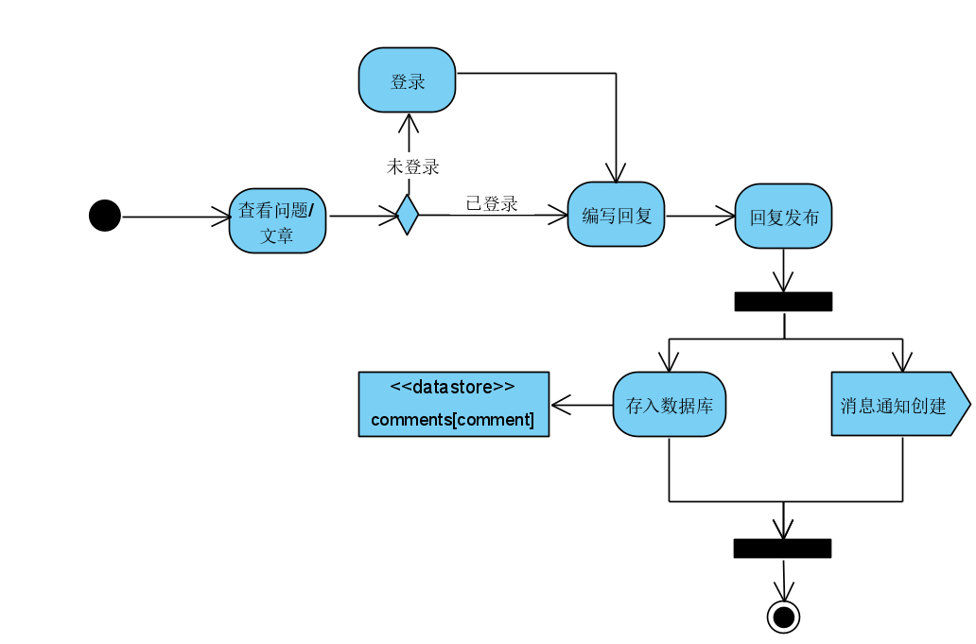
功能需求建模2活动图
问题/文章回复活动图

Slide 6
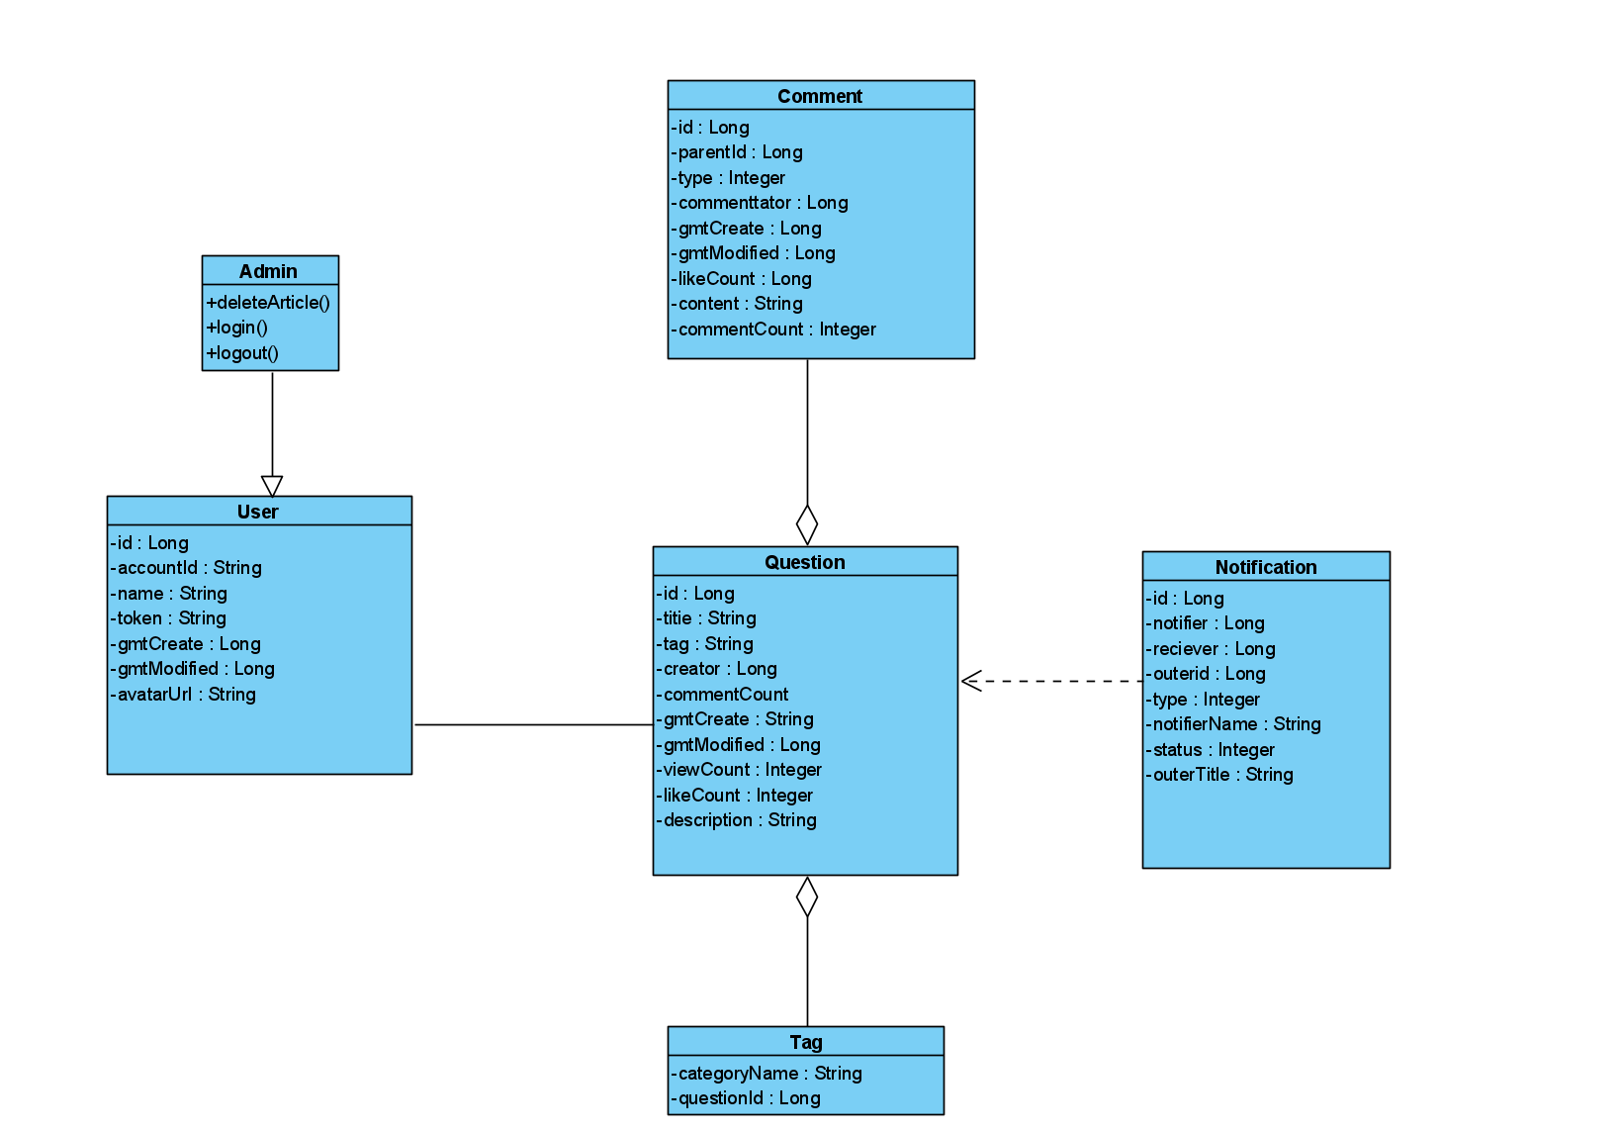
内容建模1静态
问答社区类图

Slide 7
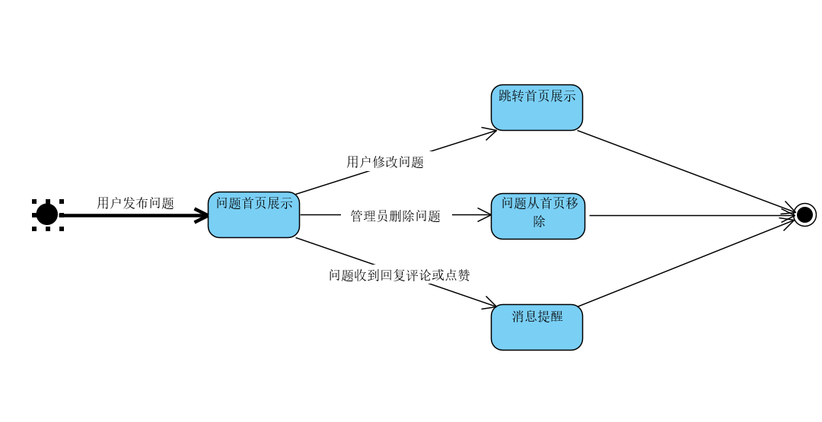
内容建模2动态
question状态图

Slide 8
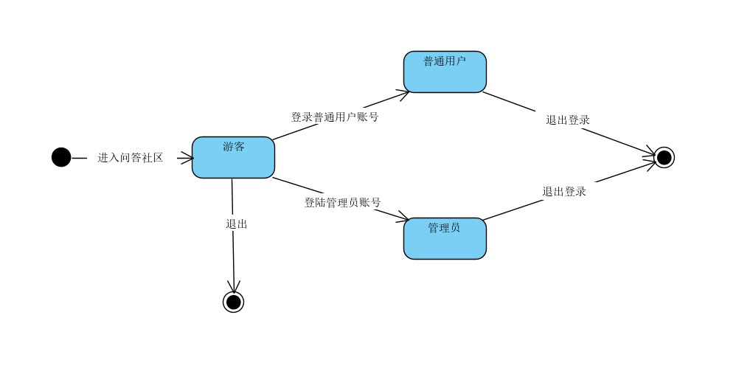
内容建模2动态
user状态图

Slide 9
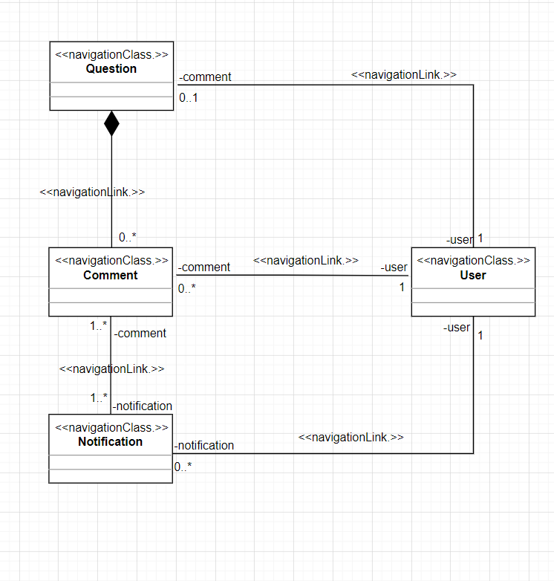
超文本建模1静态
导航类图

Slide 10
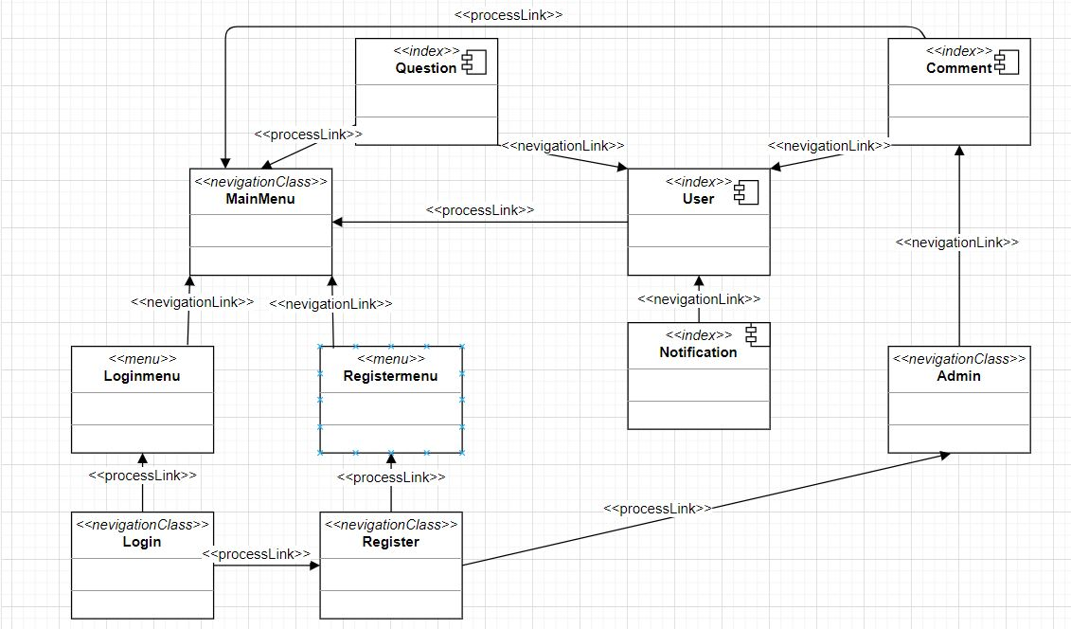
超文本建模2动态

Slide 11
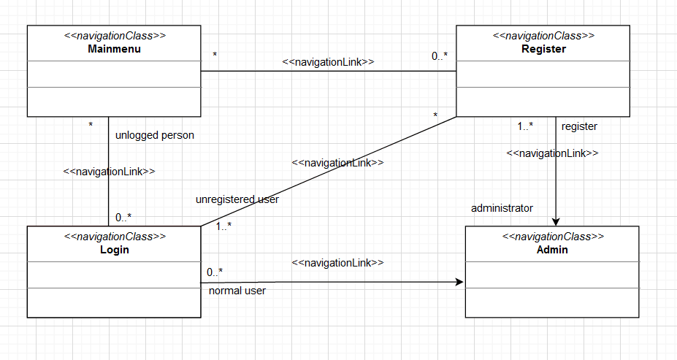
适应性建模1静态

Slide 12
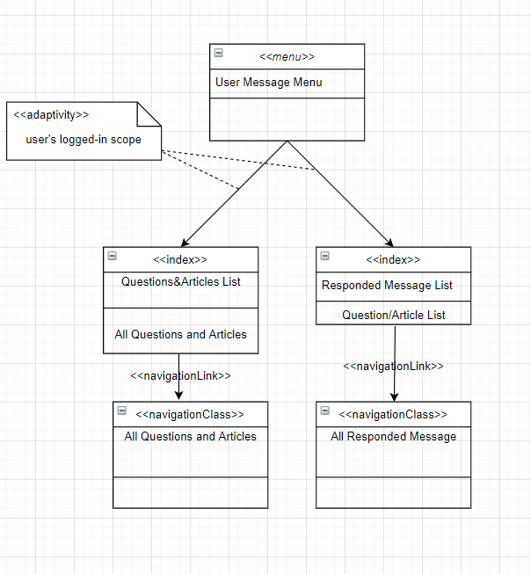
适应性建模2动态

Slide 13
web架构设计
使用MVC架构
  Model - 模型代表一个存取数据的对象或 JAVA POJO。它也可以带有逻辑，在数据变化时更新控制器。
  View - 视图代表模型包含的数据的可视化。
  Controller - 控制器作用于模型和视图上。它控制数据流向模型对象，并在数据变化时更新视图。它使视图与模型分离开。

Slide 14
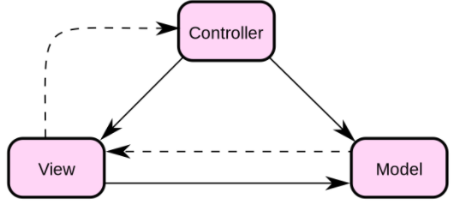
web架构设计
使用MVC架构

Slide 15
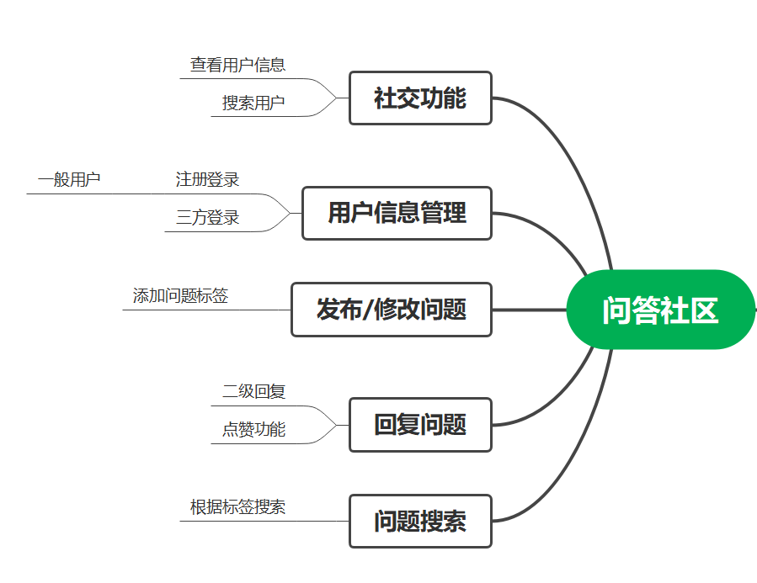
web应用设计
功能设计

Slide 16
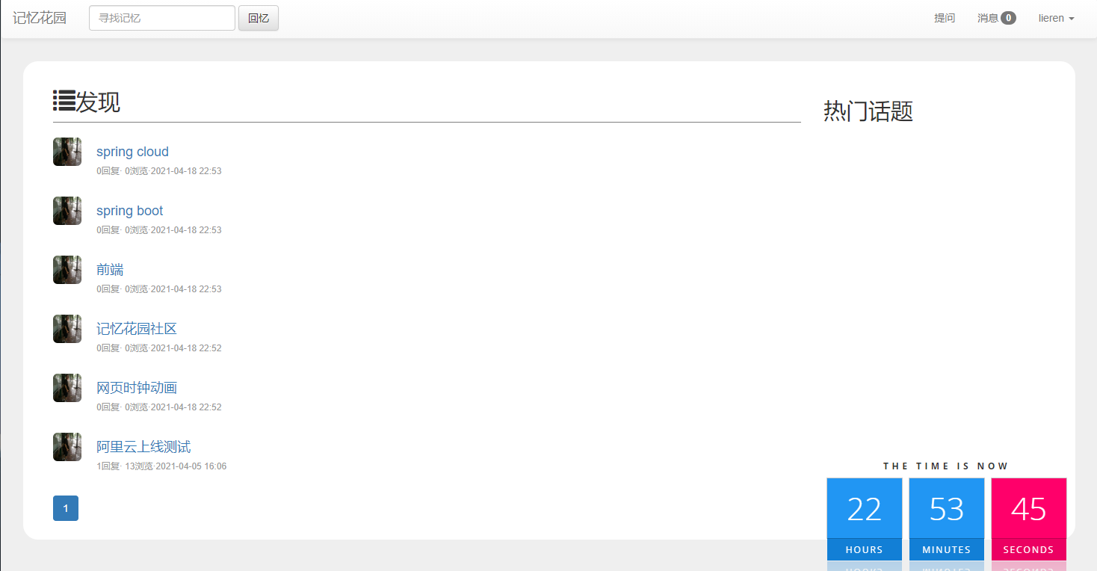
web应用设计
展示设计
首页展示

Slide 17
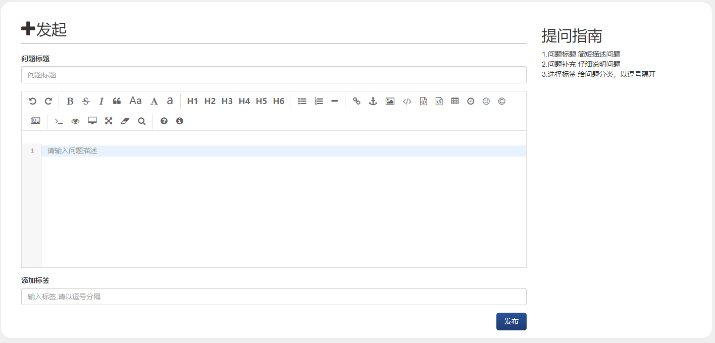
web应用设计
展示设计
提问/文章页面，使用markdown编辑器进行富文本编辑以及图片上传

